Slide 1
绩效考核表范例
绩效考核的主要目的是为了给予员工公正的绩效反馈。这样，可以不必使员工依靠观察上级的“态度”来“猜测” 自己的表现是否达到要求。 因此，上级必须通过绩效考核来客观、准确地表达自己的判断，传送明确的信息，绩效考核的积极意义在于：通过积极、良性的互动来帮助员工清醒地认识到自己的成绩和不足，努力提高工作绩效。 因此，真正有意义的绩效考核建立在持续有效的沟通基础之上。所以，无论考核表的设计手段有多么完美，考核表之外的有效沟通都是必不可少的。

Slide 2
目 录
销售类考核表
研发类考核表
运作类考核表
职能类考核表

Slide 3
销售类考核表
一般来说，上级难以观察和控制销售类人员的工作行为，而销售行为的结果：签单额、风险控制等等却是容易测量的。所以，销售类考核表着重明确地描述结果。

Slide 4
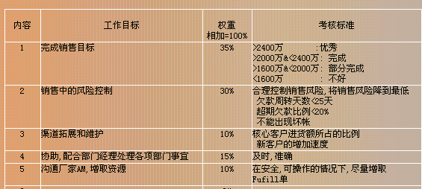
销售类考核表 示例1

Slide 5
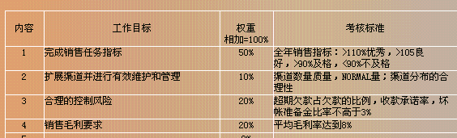
销售类考核表 示例2
应明确注明指标的数值
工作目标应填写在左边的栏目

Slide 6
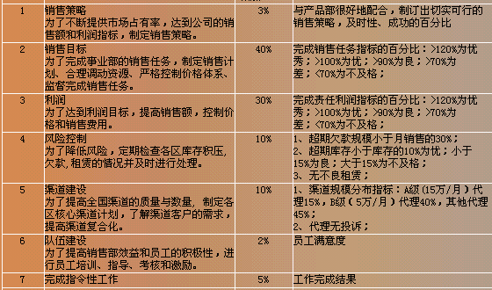
销售类考核表 示例3

Slide 7
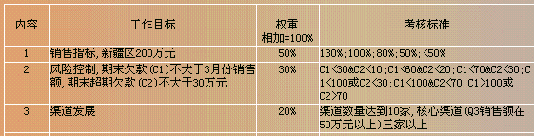
销售类考核表 示例4
应明确说明各区间的评分标准

Slide 8
研发类考核表
研发类员工的工作行为主要是思维活动，思维活动的产出——研发成果可以从两个方面来考核： 1、任务是否按质量完成； 2、任务是否按期完成。 对于任务是否按质量完成，需要有明确的技术文件作为标准。对于任务是否按期完成，则需要事先制订详尽的工作计划，明确各项工作的完成时间点。这样才能保障研发工作的顺利考核。

Slide 9
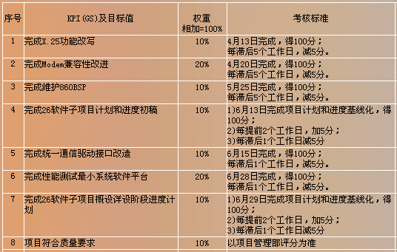
研发类考核表 示例1

Slide 10
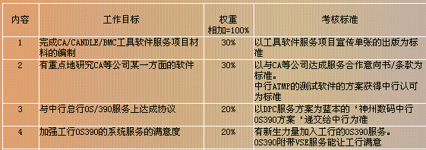
研发类考核表 示例2

Slide 11
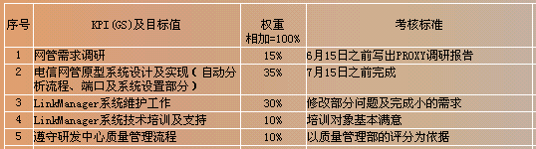
研发类考核表 示例3
标准含糊，应有满意度调查作为评价依据，例如：满意度达到85%

